Slide 1
Стрільба по круглій мішені на час.
10 .05.2022р.
Гурток Влучний стрілець

Slide 2
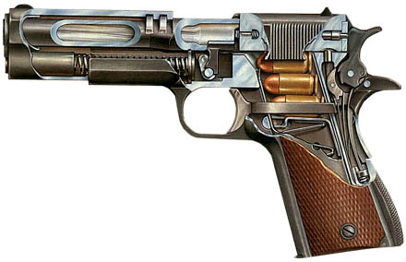
Призначення, будова частин і механізмів АК
Ствол – служить для спрямування польоту кулі. Має 4 нарізи для надання кулі обертального руху.

Slide 3
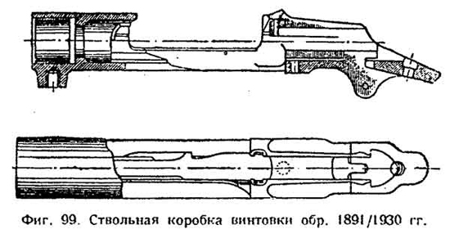
Призначення, будова частин і механізмів АК
Ствольна коробка – з'єднує частини і механізми АК.

Slide 4
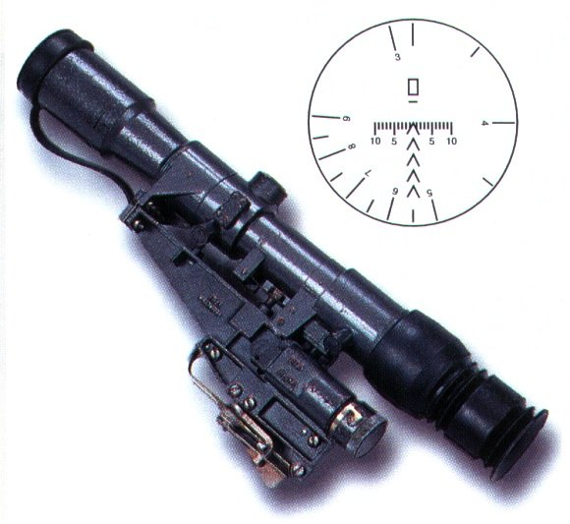
Призначення, будова частин і механізмів АК
Прицільний пристрій – необхідний для спрямування автомата в ціль на різні відстані.

Slide 5
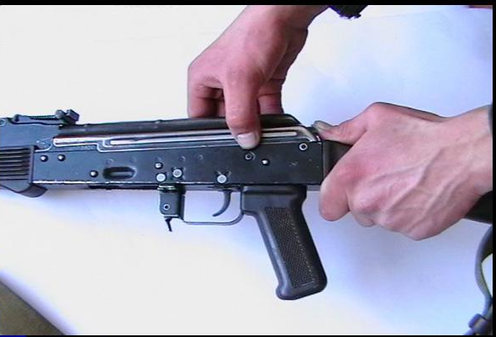
Призначення, будова частин і механізмів АК
Кришка ствольної коробки – потрібна для запобігання забруднення частин і механізмів.

Slide 6
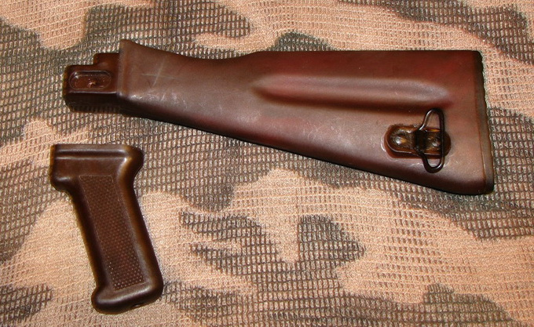
Призначення, будова частин і механізмів АК
Приклад і пістолетна рукоятка – забезпечує зручність дії автомата під час стрільби.

Slide 7
Призначення, будова частин і механізмів АК
Затворна рама з газовим поршнем – служить для приведення в дію затвора та УСМ.
Поворотній механізм – необхідний для повернення затворної рами із затвором в попереднє положення.

Slide 8
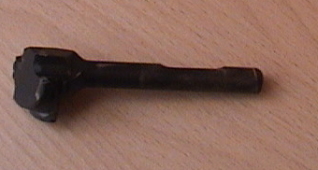
Призначення, будова частин і механізмів АК
Затвор – служить для досягнення патрона в патронник, закривання каналу ствола, розбивання капсуля і викидання стріляної гільзи із патронника.

Slide 9
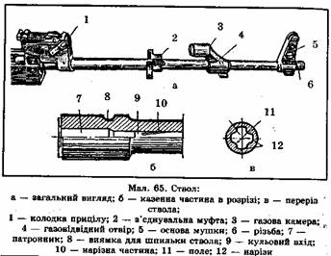
Призначення, будова частин і механізмів АК
Газова трубка зі ствольною накладкою – призначена для спрямування газового поршня і захисту рук від опіків.

Slide 10
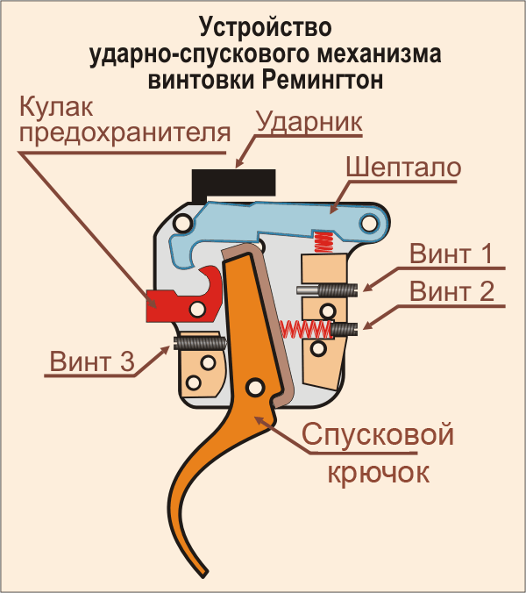
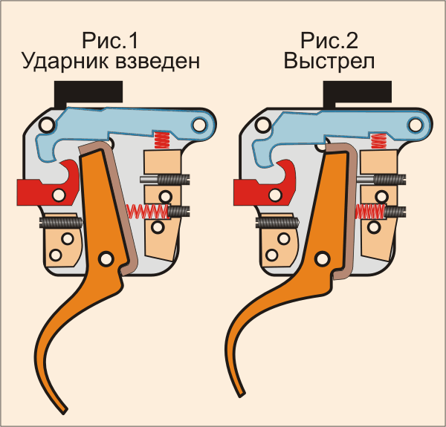
Призначення, будова частин і механізмів АК
Ударно-спусковий механізм – призначений для спуску курка з бойового взводу, завдання удару по ударнику, забезпечення ведення автоматичного та одиночного вогню.

Slide 11
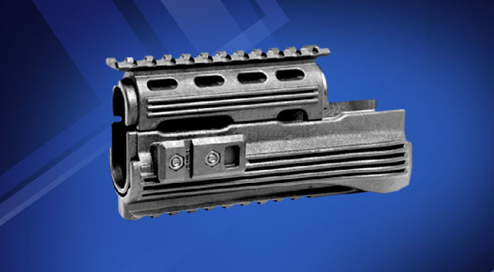
Призначення, будова частин і механізмів АК
Цівка – служить для зручності ведення вогню і захищає руки від опіків.

